Slide 1
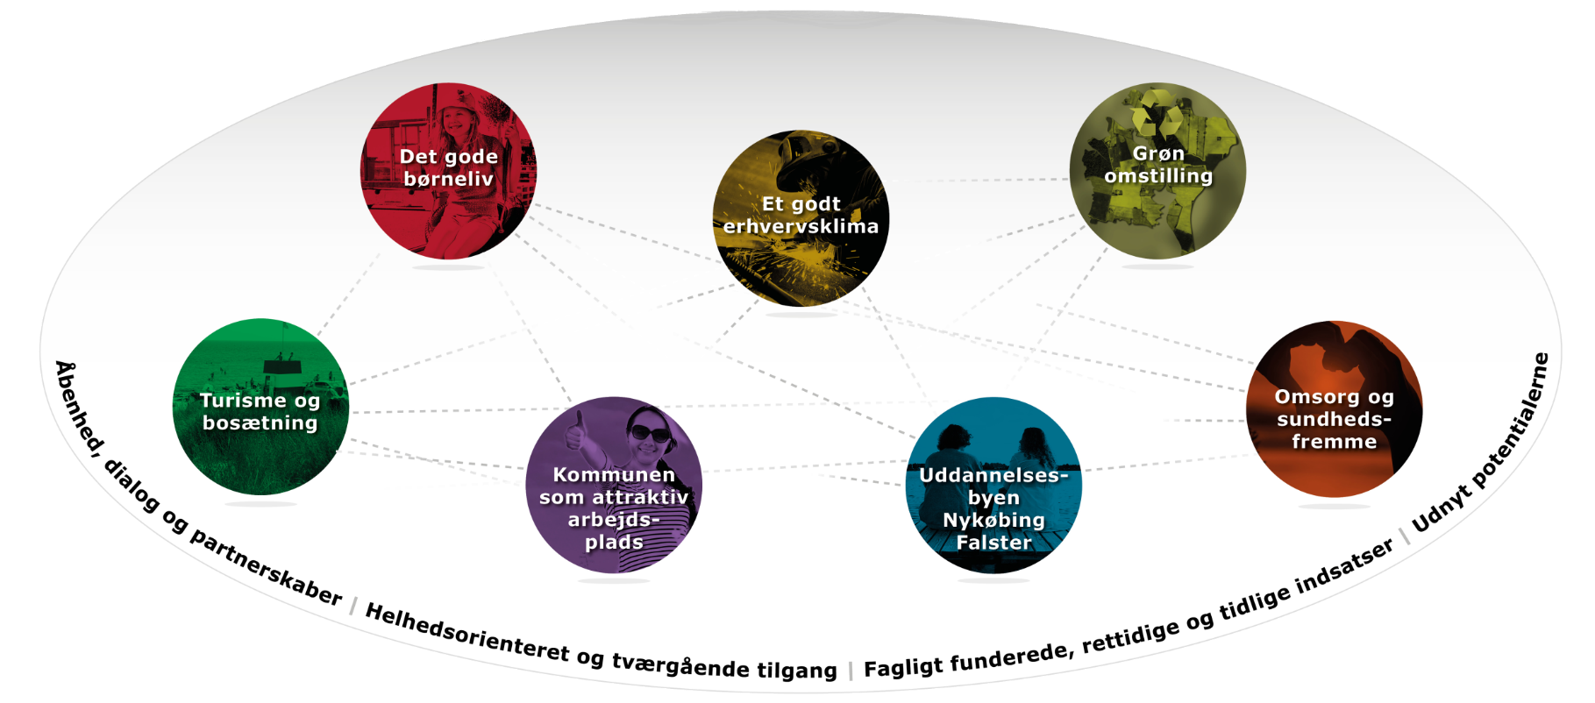
BESKÆFTIGELSESUDVALGET (BEU)
AFRAPPORTERING PÅ UDVALGSSTRATEGIEN
STATUS MAJ 2023
1
AFRAPPORTERING FOR 2023
2
AFRAPPORTERING FOR 2024
3
AFRAPPORTERING FOR 2025
4

Slide 2

Succeskriterier
Hvad har vi opnået
ET GODT ERHVERVSKLIMA
Flere unge på offentlig forsørgelse skal påbegynde uddannelse, og flere skal fastholdes i uddannelse. Og unge, der ikke er klar til uddannelse, skal i job
Partnerskaber med virksomheder om Ungegaranti
Beskæftigelses-og Erhvervsudvalget satte i 2023 et arbejde i gang ift. at lave en ungegaranti. Dette arbejde har det nuværende Beskæftigelsesudvalg fortsat.
Ungegarantien er et partnerskab med lokale virksomheder om at hjælpe alle unge godt på vej videre i livet.
Der har indtil nu været knap 200 unge tilknyttet Ungegarantien. Ud af dem, der har afsluttet deres forløb, er næsten 60 pct. kommet i job eller er startet på uddannelse. Det er en høj effekt sammenlignet med andre indsatser for målgruppen.
Der er 25 virksomheder med i partnerskabet, og flere er på vej.
Et af de nye tiltag inden for Ungegarantien er ansættelse af en fritidsjobguide. Det er et 3-årigt forsøgsprojekt i et samarbejde mellem Beskæftigelsesudvalget og Børn- og Skoleudvalget. Fritidsjobguiden skal dels støtte unge i de ældste klasser af folkeskolen i at finde fritidsjob, og dels få flere virksomheder til at åbne dørene for unge i fritidsjob.
Både KL og STAR har vist stor interesse for vores ungegaranti, og vi har holdt oplæg for andre kommuner herom.
Ungegarantien er desuden blevet brugt som inspirationscase for det nye landsdækkende tiltag om Ungeløftet: https://ungeloeftet.dk/inspiration/ungegarantien-i-guldborgsund-kommune

Slide 3
Succeskriterier
Hvad har vi opnået
ET GODT ERHVERVSKLIMA
Virksomhedernes tilfredshed med jobcentret som en troværdig og attraktiv samarbejdspartner skal øges
Måling af virksomhedernes tilfredshed med jobcentret
KL laver 4 gange årligt en måling af virksomhedernes tilfredshed med samarbejdet med jobcentrene.
Målingen for 2. kvartal 2025 viser, at 83 pct. af virksomhederne i Guldborgsund Kommune er meget tilfredse eller tilfredse med jobcentret. Og 76 pct. vil anbefale et samarbejde med jobcentret til andre virksomheder.
Virksomhederne fremhæver blandt andet, at der er en god kommunikation, en rigtig god service og en hurtig respons. Virksomhederne peger også på, at jobcentret har en god forståelse for virksomhedernes behov.
70 pct. af virksomhederne angiver i undersøgelsen, at de har ansat en medarbejder som følge af samarbejdet med jobcentret.
De virksomheder, der har angivet at de ikke er tilfredse, bliver kontaktet af jobcentret med henblik på at følge op på deres svar og at drøfte, hvordan jobcentret kan imødegå deres utilfredshed.
Jobcentret reorganiserede i 2024 virksomhedsservice for at give en endnu bedre service til virksomhederne
Der er bl.a. nedsat et specialiseret team, der skal sikre en tæt og opsøgende kontakt til virksomhederne og indhente viden om nuværende og fremtidige rekrutteringsbehov
Der er desuden sat øget fokus på af finde praktikpladser til borgerne, bl.a. via oprettelse af en praktikbank.

Slide 4
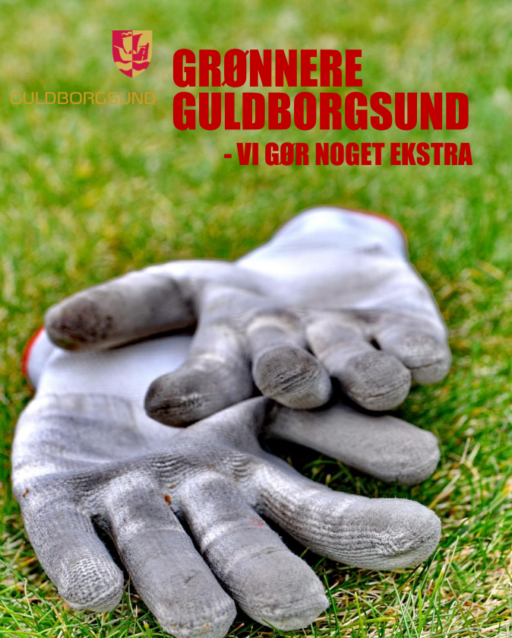
Succeskriterier
Hvad har vi opnået
GRØN OMSTILLING
Arbejdsstyrkens kompetencer skal udnyttes bedre
Understøttelse af grøn omstilling i nytteindsatsprojektet
Center for Arbejdsmarked har i samarbejde med Center for Teknik og Miljø etableret et nytteindsatsprojekt for ledige. I nytteindsatsprojektet skal de ledige udføre en samfundsnyttig opgave for deres ydelse.
Det kan f.eks. være opgaver, der understøtter grøn omstilling. Nytteindsats har blandt andet løst opgaver med rensning/rengøring af byggematerialer fra kommunens nedrivningsejendomme mhp. genbrug. Desuden har projektet vejet og leveret de blomsterfrø, der sås rundt omkring i kommunen for at give gode betingelser for insekter og fugle og dermed understøtte biodiversitet.
Projektet omdanner også tomme byggegrunde til ”insektparker” ved at holde invasive plantearter nede og erstatte dem med insektvenlige blomster.
Nytteindsatsprojektet har base i Horbelev, hvorfra borgerne kører ud til de opgaver, der skal løses.
I det seneste år har nytteindsatsprojektet medvirket til en årlig nettogevinst på beskæftigelsesområdet på ca. 1,2 mio. kr.
Det skyldes bl.a., at næsten halvdelen af de borgere, der deltager i nytteindsats, er selvforsørgende 6 måneder efter endt forløb
I august 2025 blev nytteindsatsprojektet udvidet med en afdeling i Sakskøbing, og antallet af nytteindsatspladser blev øget fra 75 til 130.

